Slide 1
Comunicação de Dados com MQTT
Introdução ao Protocolo MQTT

Slide 2
O que é MQTT?
MQTT - Message Queuing Telemetry Transport
Protocolo de comunicação leve e aberto
Projetado para a comunicação de dispositivos IoT
Utiliza o modelo de publicação/assinatura (publish/subscribe)
Funciona sobre TCP/IP, WebSockets, TLS/SSL MQTT-SN
Ideal para redes com largura de banda limitada e alta latência
Criado por Andy Stanford-Clark (IBM) e Arlen Nipper (Eurotech)

Slide 3

Histórico e Evolução do MQTT
Criado em 1999
Inicialmente usado em oleodutos
Evolução para IoT e M2M (machine-to-machine)
Versão 3.1.1 (2013) e versão 5.0 (2018)

Slide 4
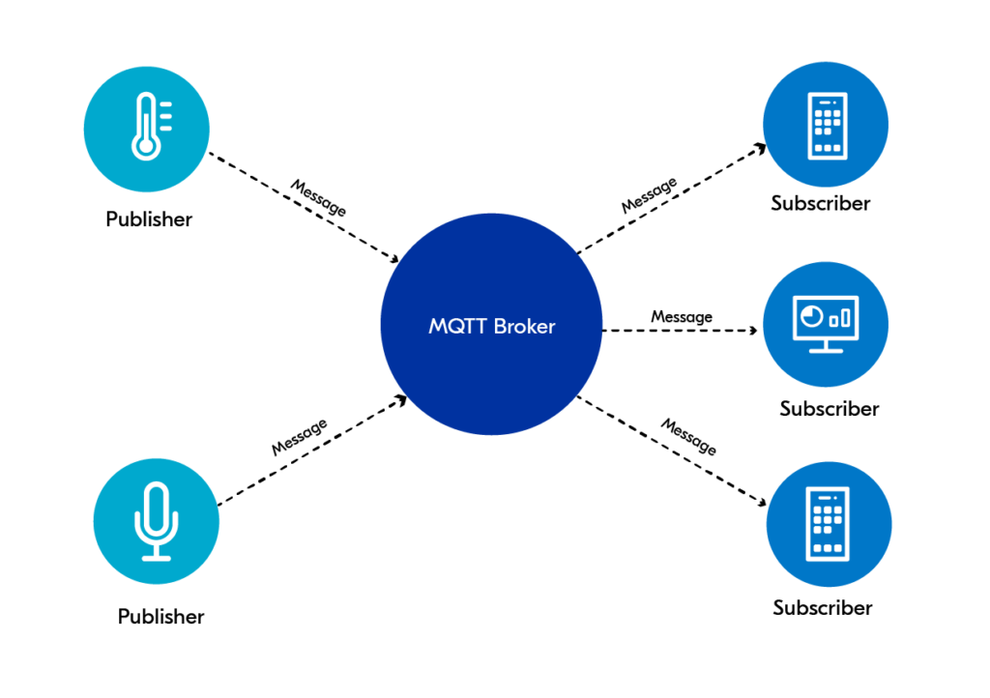
Arquitetura MQTT
Componentes Principais
Broker (Servidor): Central de comunicação que gerencia conexões, assinaturas e distribuição de mensagens.
Clients (Clientes): Dispositivos que enviam (publicam) ou recebem (assinam) mensagens.

Slide 5

Exemplo de Brokers
Populares
Mosquitto
HiveMQ
Outros
Apache ActiveMQ
RabbitMQ
IBM MessageSight

Slide 6
Como Funciona o MQTT?
Fluxo de Comunicação
Cliente se conecta ao Broker.
Cliente publica uma mensagem em um tópico específico.
Broker distribui a mensagem para todos os clientes assinantes do tópico.
Clientes que assinaram o tópico recebem a mensagem.

Slide 7
Tópicos e Filtragem
Tópicos no MQTT
Filtragem de Tópicos
Tópicos: Caminhos hierárquicos usados para organizar e identificar mensagens.
Hierarquia: Níveis separados por barras (/).
Exemplo: casa/sala/temperatura
Publicação: Mensagens são enviadas para tópicos específicos.
Assinatura: Clientes podem assinar tópicos para receber mensagens.
Wildcards:
#: Corresponde a qualquer número de níveis.
Exemplo: casa/# (assina todas as mensagens de casa)
+: Corresponde a um único nível.
Exemplo: casa/+/temperatura (assina casa/sala/temperatura e casa/cozinha/temperatura)
Usos:
Facilita a organização e a distribuição de mensagens.
Permite assinaturas flexíveis e dinâmicas.

Slide 8
Qualidade de Serviço (QoS)
QoS 0 - Pelo menos uma vez (At most once):
Mensagens são entregues no máximo uma vez, sem confirmação de recebimento.
Risco de perda de mensagem.
Uso: Sensores que enviam dados frequentemente.
QoS 1 - Pelo menos uma vez (At least once):
Mensagens são entregues pelo menos uma vez, com confirmação de recebimento.
Mensagens duplicadas podem ocorrer.
Uso: Situações onde a entrega da mensagem é crítica, mas duplicação é aceitável.
QoS 2 - Exatamente uma vez (Exactly once):
Mensagens são entregues exatamente uma vez, com um processo de handshake completo.
Garante que a mensagem não será duplicada.
Uso: Transações financeiras ou outros casos onde duplicação não é aceitável.

Slide 9

Persistência de Mensagens
Mensagens Retidas:
Última mensagem enviada para um tópico é armazenada pelo broker.
Novos assinantes recebem a mensagem retida assim que assinam o tópico.
Uso: Manter estado atual, como o último valor de um sensor.
Último Valor de Vontade (Last Will and Testament - LWT):
Mensagem definida por um cliente a ser enviada caso ele se desconecte inesperadamente.
Uso: Notificar outros clientes de uma falha de dispositivo.
Exemplo: dispositivos/sensor1/status com mensagem offline.

Slide 10
Segurança no MQTT
Autenticação:
Usuário/Senha: Clientes devem fornecer credenciais para se conectar ao broker.
Tokens de Acesso: Utilizados para autenticação baseada em token.
Criptografia:
TLS/SSL: Criptografia de ponta a ponta entre cliente e broker.
Garante confidencialidade e integridade das mensagens.
Autorização:
Listas de Controle de Acesso (ACLs): Define quais clientes têm permissão para publicar ou assinar determinados tópicos.
Controla o acesso e protege contra uso não autorizado.

Slide 11
Uso de WebSocket no MQTT
WebSocket permite o uso do MQTT sobre HTTP/HTTPS
Facilita a comunicação através de firewalls e proxies
Usado principalmente em aplicações web

Slide 12
Projetos Desenvolvidos
Servidor MQTT (MqttBroker)
Implementação de um Broker MQTT usando .NET 8
Suporte para conexões TCP
Exibe conexões de clientes e mensagens no console
Cliente MQTT para Enviar Mensagens (MqttClientTcp)
Envia (publica) mensagens para o Broker via TCP
Cliente MQTT para Enviar e Receber Mensagens (MqttClientSendReceive)
Publica e assina tópicos
Exibe todas as mensagens enviadas e recebidas no console
Cliente MQTT para Receber Mensagens (MqttClientReceiver)
Apenas assina tópicos e exibe mensagens recebidas

Slide 13
Conclusão
Benefícios do MQTT:
Eficiência: Protocolo leve e eficiente para redes com largura de banda limitada.
Flexibilidade: Suporte a diferentes níveis de QoS e tópicos hierárquicos.
Escalabilidade: Adequado para aplicações IoT escaláveis, desde dispositivos simples até infraestruturas complexas.
Implementação Versátil:
Casos de Uso: Monitoramento remoto, automação residencial, cidades inteligentes, indústria 4.0.
Plataformas: Disponível em diversas linguagens de programação e sistemas operacionais.
Desafios e Considerações:
Segurança: Necessidade de implementar práticas robustas de segurança.
Gerenciamento de Conexões: Monitorar e gerenciar conexões de forma eficiente.
Qualidade de Serviço (QoS): Escolher o nível adequado de QoS com base nos requisitos da aplicação.
Espaço aberto para perguntas e esclarecimentos

